Slide 1
なんじかな？
ランダム１

Slide 2
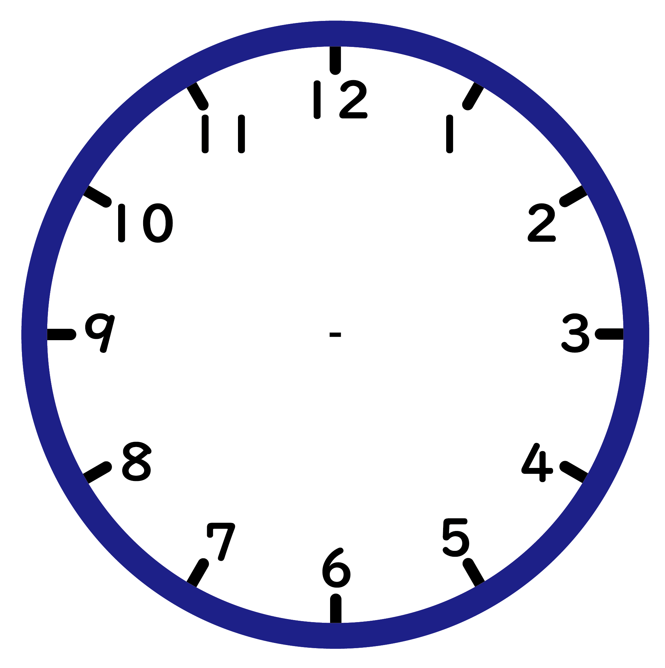
5じはん

Slide 3
10じはん

Slide 4
8じはん

Slide 5
８じ

Slide 6
12じはん

Slide 7
10じ

Slide 8
９じ

Slide 9
３じ

Slide 10
５じ

Slide 11
3じはん

